Slide 1
决策树及其在Spark中的应用
zhbzz2007
2016.07.20

Slide 2
Outline
1.决策树基本理论
2.集成学习
3.决策树在Spark中的应用
4.决策树在Spark中的实现
5.决策树在行业中的应用
6. Reference

Slide 3
1.决策树基本理论
A.决策树基本流程
B.三类特征选择指标
  1.信息增益
  2.信息增益率
  3.基尼指数
  4.三类算法对比
C.剪枝
  1.预剪枝
  2.后剪枝
  3.剪枝策略对比
D.TODO

Slide 4
A.决策树基本流程
生成结点Node;
if D中样本全属于同一级别C then
将node标记为C类叶结点; ---递归返回，情形（1）
return;
end if
if 属性集合A为空 或者 D中样本在A上取值相同 then
将node标记为叶结点，其类别标记为D中样本数最多的类; ---递归返回，情形（2）
return;
end if
从A中选择最优划分属性a; ---在第二部分讨论如何获得最优划分属性
for a 的每一个值 a' do
为node生成一个分支;
另Dv表示D中在a上取值为a’的样本子集;
if Dv为空 then
将分支结点标记为叶结点，其类别标记为D中样本最多的类; ---递归返回，情形（3）
return;
else
以TreeGenerate(D,A-a)为分支结点; ---从A中去掉属性a
end if
end for

Slide 5
A.决策树基本流程
决策树的生成是一个递归过程，在决策树基本算法中，有三种情形会导致递归返回：（1）当前节点包含的样本全部属于同一类别，无需 划分;（2）当前属性集为空，或是所有样本在所有属性上取值相同，无法 划分;（3）当前节点包含的样本集合为空，不能 划分;
在第（2）种情形下，我们把当前结点标记为叶结点，并将其类别设定为该结点中所含样本最多的类别，利用的当前结点的后验分布;
在第（3）种情形下，同样把当前结点标记为叶结点，但将其类别设定为其父结点所含样本最多的类别，把父结点的样本分布作为当前结点的先验分布;

Slide 6






B.三类特征选择指标
信息增益
其中，
信息增益率
其中，
基尼指数
其中，

Slide 7
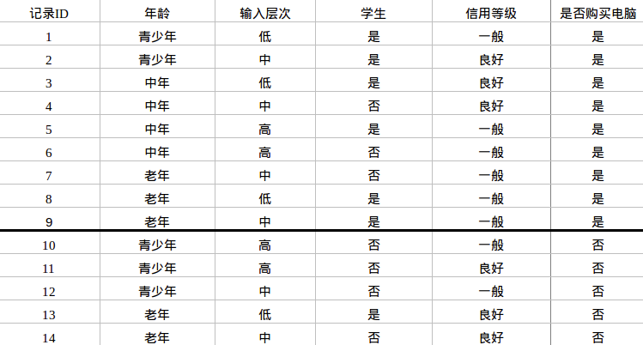
B.三类特征选择指标--信息增益

Slide 8
B.三类特征选择指标--信息增益
信息增益
其中，
Ent(D) =

Slide 9
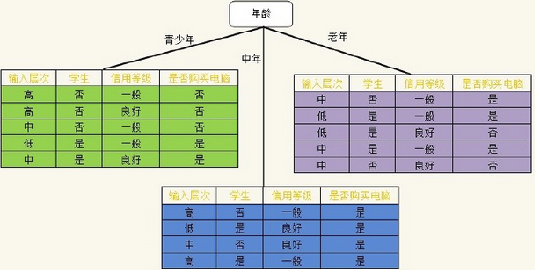
B.三类特征选择指标--信息增益

Slide 10
B.三类特征选择指标--对比
指标 | 缺点
信息增益（ID3） | 对可取值数目较多的属性有所偏好
信息增益率（C4.5） | 对可取值数目较少的属性有所偏好
基尼指数（CART） | 对可取值数目较多的属性有所偏好，当类的数量很大时会有困难，还倾向于导致相等大小的分区和纯度

Slide 11
C.剪枝
剪枝是决策树学习算法对付“过拟合”的主要手段，为了防止在训练样本上学习得“太好”了，以至于把训练集本身的一些特点当作所有数据都具有的一般性质而导致过拟合，可以通过一些主动去掉一些分支来降低过拟合的风险
决策树剪枝的基本策略有1）预剪枝；2）后剪枝

Slide 12
C.剪枝--预剪枝
在决策树生成过程中，对每个结点在划分前先进行估计，若当前结点的划分不能带来决策树泛化性能提升，则停止划分并将当前结点标记为叶结点；

Slide 13
C.剪枝--后剪枝
先从训练集生成一棵完整的决策树，然后自底向上对非叶结点进行考察，若将该结点对应的子树替换为叶结点能带来决策树泛化性能的提升，则将该子树替换为叶结点；

Slide 14
C.剪枝--剪枝策略对比
剪枝策略 | 优点 | 缺点
预剪枝 | 1）使得许多分支都没有“展开”，降低了过拟合的风险； 2）减少了决策树的训练时间开销和测试时间开销; | 1）有些分支当前划分虽不能提升泛化性能、甚至可能导致泛化性能暂时下降，但在其基础上进行的后续划分却又可能导致性能提高； 2）预剪枝基于“贪心”本质禁止了这些分支展开，可能导致预剪枝决策树欠拟合；
后剪枝 | 1）一般情形下，欠拟合风险很小，泛化性能往往由于预剪枝决策树； | 1）在生成完全决策树之后进行，要自底向上地对树中的所有非叶结点进行注意考察，因此其训练时间开销比未剪枝决策树和预剪枝决策树都要大得多；

Slide 15
TODO
特征具有连续值如何处理？
特征存在缺失值如何处理？

Slide 16
2.集成学习
A.Bagging
1. Random Forest
B.Boosting
  1. AdaBoost
  2. GBDT

Slide 17
A.Bagging
Bagging基本流程，有放回地采样出T个含有m个训练样本的采样集，然后基于每个采样集训练出一个基学习器，再将这些基学习器进行结合,对预测输出进行结合时，通常采用简单投票法（分类任务），通常采用简单平均法（回归任务）；
结合策略：
平均法：1）简单平均法；2）加权平均法；
投票法：1）绝对多数投票法；2）相对多数投票法；3）加权投票法；
学习法

Slide 18
A.Bagging
Random Forest是Bagging的一个扩展体，RF在以决策树为基学习器构建Bagging的基础上，进一步在决策树的训练过程中引入了随机属性选择；
两个随机：1）样本随机采样；2）属性随机选择；

Slide 19
B.Boosting--AdaBoost

Slide 20
B.Boosting--2
加法模型
不同损失函数
指数函数 → Adaboost
平方误差和 → 提升树
一般梯度 → ?

Slide 21
B.Boosting--GBDT

Slide 22
3.决策树在Spark中的应用
A.决策树
B.Random Forest
C.GBDT
D.对比
详情见Jupyter notebook

Slide 23
D.对比

Slide 24
4.决策树在Spark中的实现
A.决策树
B.Random Forest
C.GBDT
详情见http://github.com/zhbzz2007/DecisionTreeShareProject

Slide 25
5.决策树在行业中的应用
Square的risk采用Random Forest；
Airbnb的risk采用决策树，search采用GBDT；
美团O2O排序采用GBDT；
http://tech.meituan.com/meituan-search-rank.html

Slide 26
6.Reference
周志华，机器学习，2015；
李航，统计学习，2012；
Nick Pentreath，Machine Learning with Spark，2015；
黄美灵，Spark MLlib机器学习算法、源码及实战详解，2016；

